Slide 1
渠道客户引流简介
运维和解决方案部

Slide 2
1
第一部分：渠道管理

Slide 3
目标
管理渠道伙伴提供的患者名单，用来跟踪是否来诊，确认渠道伙伴和市场人员的业绩。

Slide 4
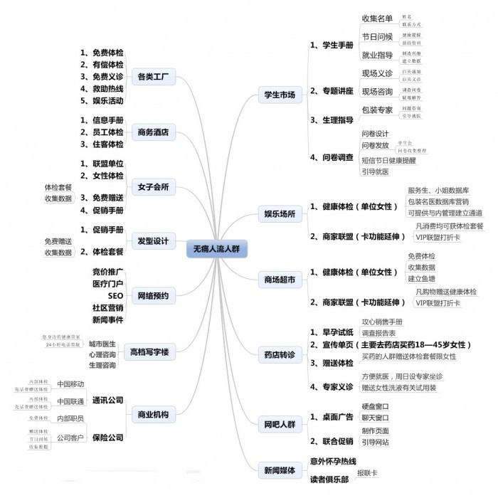
渠道案例

Slide 5
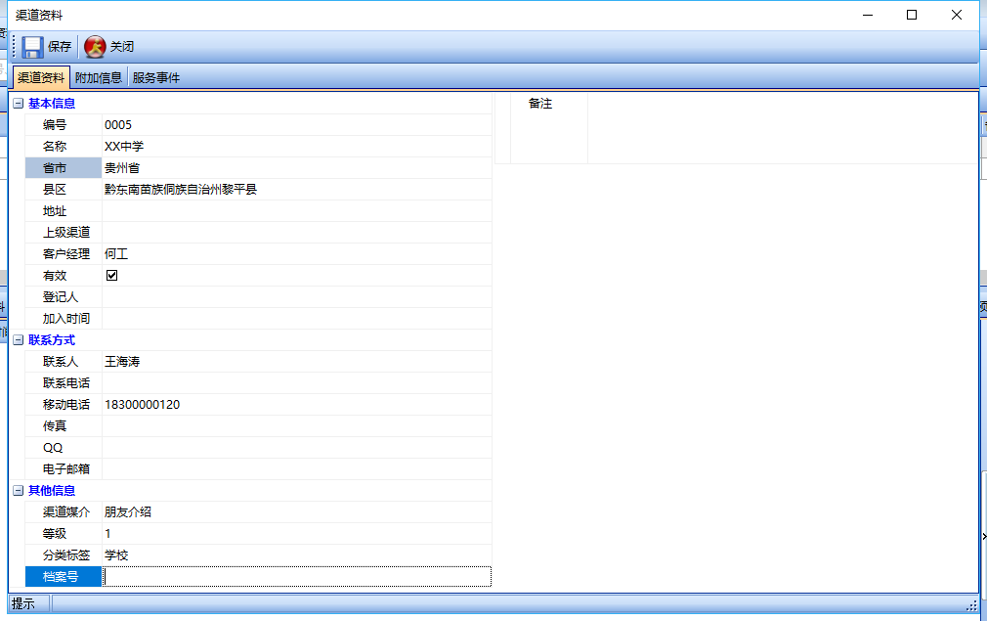
渠道建档
移动电话要求必填

Slide 6
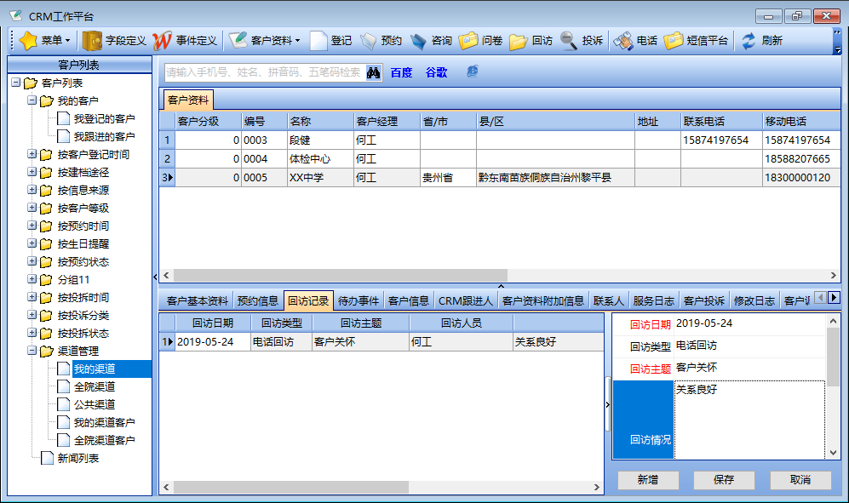
我的渠道

Slide 7
2
第二部分：渠道推荐客户

Slide 8
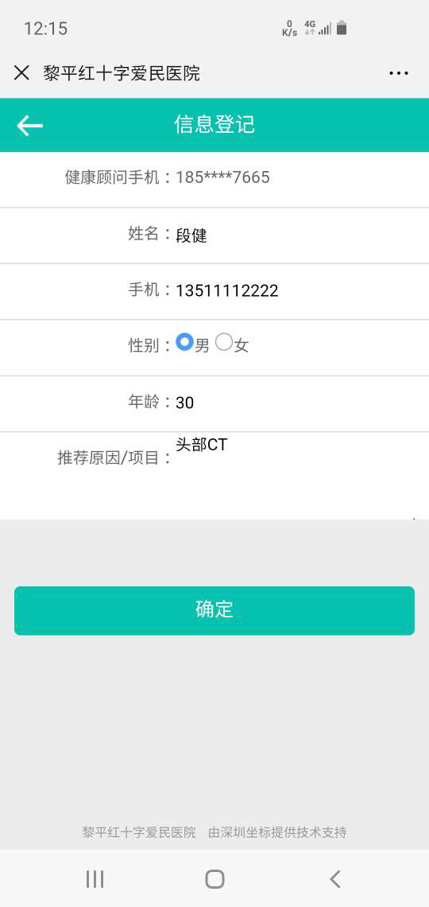
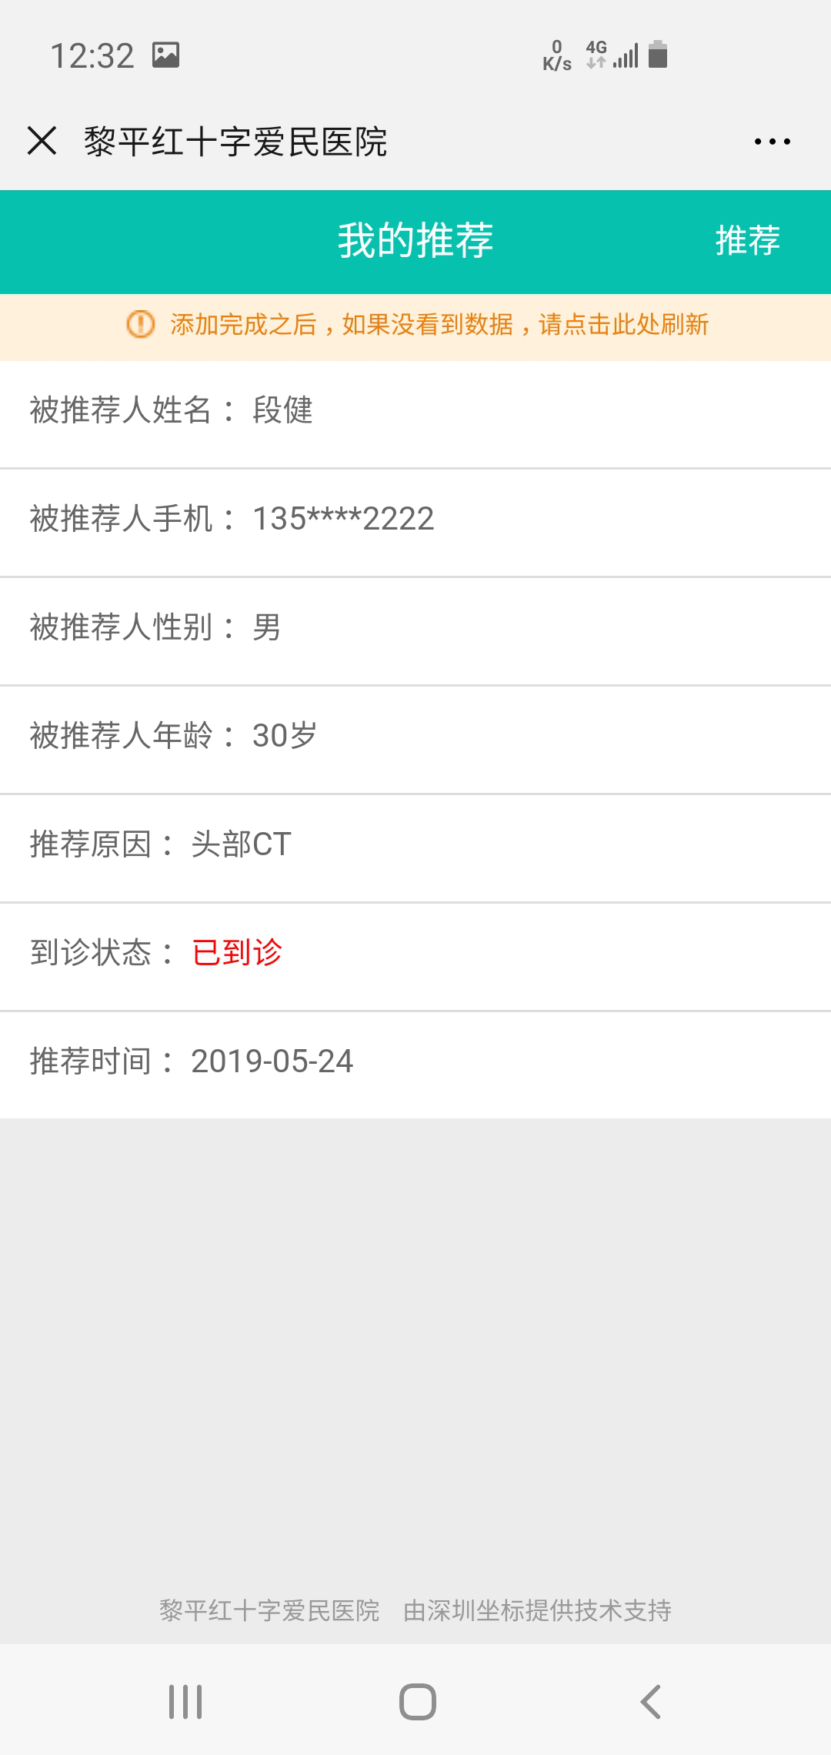
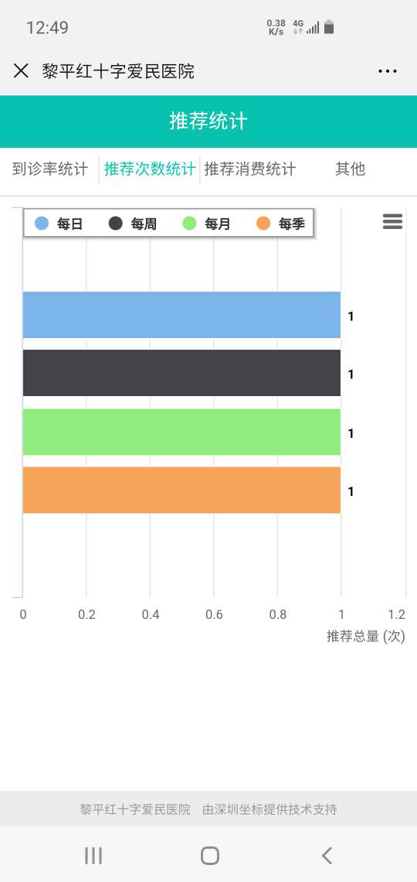
渠道通过微信推荐就诊人

Slide 9
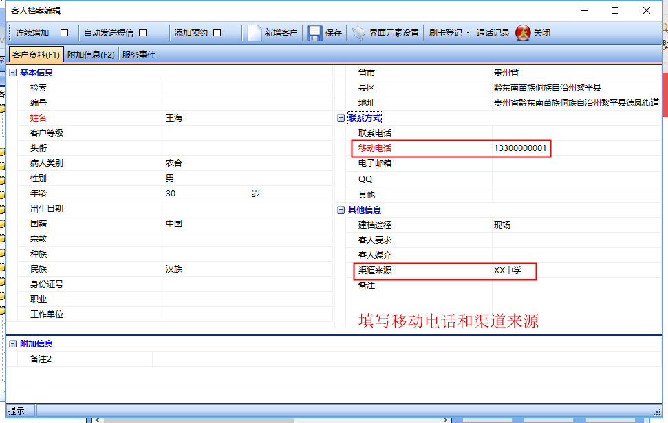
业务员通过CRM建档

Slide 10
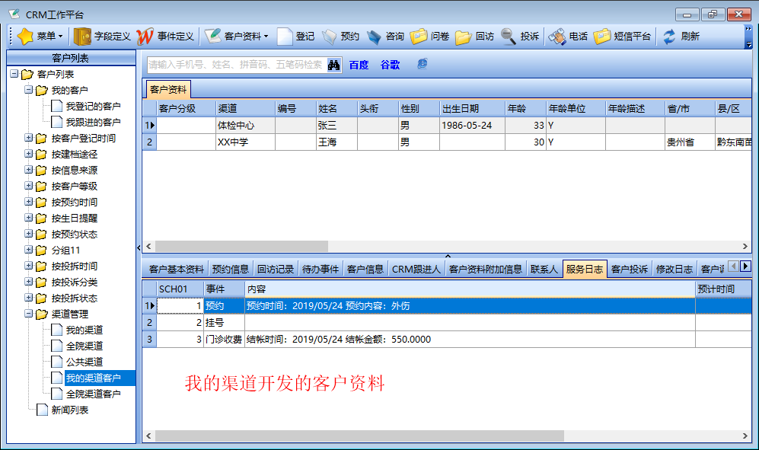
渠道推荐客户管理

Slide 11
3
第三部分：销售漏斗分析

Slide 12
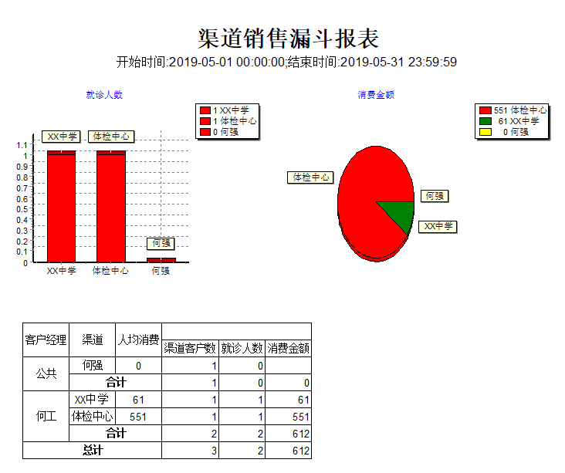

Slide 13
